Slide 1


Slide 2

Notes:
Originalmente fundada en Canadá, Immunotec ahora tiene presencia internacional en 14 países y continúa creciendo.
Reconocida como una de las empresas de más rápido crecimiento en Venta Directa.
Más de 45 años de investigación y más de 20 años de ventas internacionales.
Immunotec ofrece una oportunidad sólida para tu salud y bienestar y éxito financiero.

Slide 3

Notes:
Tras el descubrimiento revolucionario del Dr. Gustavo Bounous y la Dra. Patricia Kongshavn en la década de 1970, se fundó Immunotec.
Immunocal, el producto estrella de la compañía, es reconocido mundialmente e incluido en varias publicaciones científicas.
Immunocal contiene una proteína natural científica y clínicamente probada para aumentar el glutatión.*

Slide 4

Notes:
Immunocal está respaldado por científicos de renombre mundial como el Dr. Jimmy Gutman, la principal autoridad mundial en glutatión y autor de varios libros.
Immunocal está incluido en los principales libros de referencia médica de Estados Unidos y Canadá (PDR y CPS).
Producto único con ingredientes naturales que cuenta con más de 60 artículos de investigación publicados.
Lo que apoya a Immunocal: - Ciencia basada en evidencia - Increíbles resultados para el consumidor

Slide 5

Notes:
El glutatión es INDISPENSABLE para tu salud.
Realiza docenas de funciones importantes, siendo las cuatro más importantes: - Nutrición esencial para tu sistema INMUNOLÓGICO* - La enzima clave de DETOXIFICACIÓN* - Mantiene la ENERGÍA a nivel celular* - Es el ANTIOXIDANTE MAESTRO del que dependen todos los antioxidantes*
Immunocal proporciona Cisteína Consolidada®, la cual funciona como precursor para que tu cuerpo produzca glutatión.*
Immunocal es reconocido por algunos de los médicos más respetados del mundo. El Dr. Luc Montagnier, ganador del Premio Nobel de Medicina 2008, incluyó un capítulo entero sobre Immunocal en uno de sus libros.

Slide 6
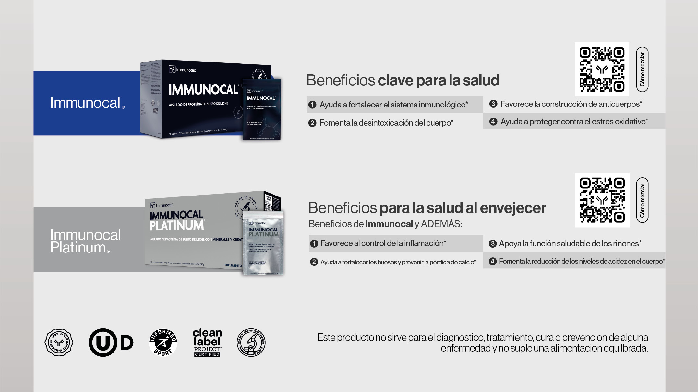
Notes:
Productos revolucionarios de glutatión: ¡el trío de poder definitivo para la salud, el estado físico, la inmunidad y el envejecimiento saludable!*
Immunocal es un aislado de proteína de suero especialmente preparado y patentado que tiene como objetivo fortalecer el sistema inmunológico y mejorar la salud en general. Contiene Cisteína Consolidada®, que ayuda a elevar los niveles de glutatión en el cuerpo. Además, es un poderoso antioxidante que protege contra el estrés oxidativo y los radicales libres. Immunocal proporciona aminoácidos esenciales que necesitan las células y los tejidos, apoyando la construcción y reparación de los tejidos corporales y la producción de anticuerpos. También ayuda en la desintoxicación y proporciona energía celular.*
Immunocal tiene un impacto positivo en la salud en general.*
Todos, jóvenes y mayores, sanos y con problemas de salud, pueden beneficiarse de tomar Immunocal.*
Es clave para mejorar la calidad de vida.*
Immunocal está incluido en múltiples publicaciones científicas.

Slide 7

Notes:
Los productos Immunotec tienen una amplia gama de beneficios:
Apoyo inmunológico*
Envejecimiento saludable*
Bienestar diario*
Pregunta si en este momento hay alguna duda sobre los productos: utiliza el Magalog o las hojas de producto para obtener más detalles si es necesario.
Si no estás seguro de una pregunta, toma nota y realiza un seguimiento después de la presentación.

Slide 8

Notes:
Tendrás la oportunidad de mejorar tu estilo de vida y ayudar a otros mediante el desarrollo de tu negocio Immunotec.
Baja inversión
Negocio basado en el hogar
Flexibilidad
Asociación con una empresa financieramente sólida
Apoyo de liderazgo que proporciona capacitación y entrenamiento
Desarrollo profesional
Reconocimiento a tu esfuerzo y logros
Negocio heredable
¡Con operaciones en 14 países, Immunotec es una oportunidad de negocio sin fronteras!

Slide 9

Notes:
Nuestro Plan de Compensación tiene 7 formas de ganar.
Los ingresos se generan a través de las compras personales de los Clientes, así como el reclutamiento personal y el rendimiento del equipo.
El Plan de Compensación de Immunotec te alienta a crear un negocio residual estructurado.

Slide 10

Notes:
Puedes ofrecer a tus Clientes nuestro increíble Programa “Club de Clientes Preferentes”
Beneficios del programa:
Descuento en cada pedido: 10% de descuento sobre el precio al por menor, ¡sólo por unirse! Aplica en cada pedido.
Créditos de lealtad obtenidos en cada pedido: $60,000 de crédito por cada $600,000 gastados.
Oportunidad de crédito de referencia: recomienda a un nuevo amigo. Ofrécele $30,000 y obtienes $30,000.

Slide 11

Notes:
Nuestro programa “Club de Clientes Preferentes” ofrece más para los Clientes con AutoEnvío
AutoEnvío es un programa de órdenes en suscripción
Recibe un 25% de descuento sobre el precio al por menor
¡Gana con cada artículo, en cada pedido!
$60,000 de crédito por cada $600,000 gastados
Acceso a paquetes exclusivos de AutoEnvío con tu 25% de descuento sobre precio al por menor y productos gratuitos
¿Por qué los Clientes son importantes para ti?
Gana la diferencia entre el precio del Cliente y tu precio de Consultor en cada pedido del Cliente - entre el 5% y el 20%.
Bono por Volumen de Clientes 5, 10 o 20% adicional del VC de todas las compras de tus Clientes.

Slide 12
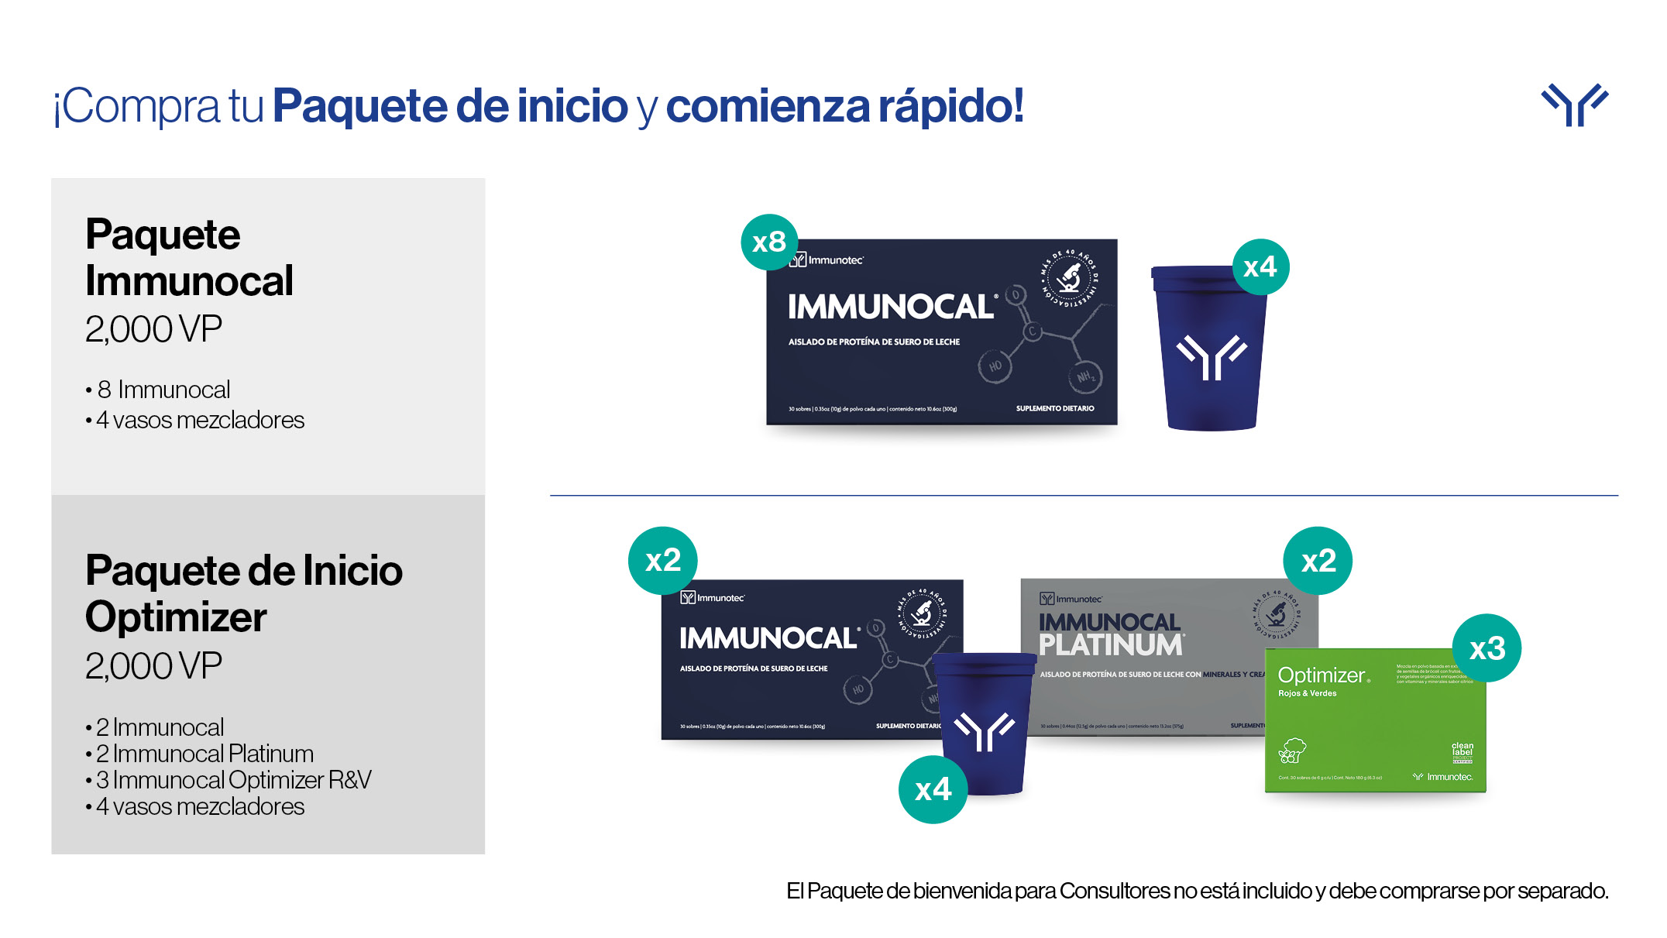
Notes:
Existen varias opciones para comenzar tu negocio Immunotec, incluyendo el Paquete Immunocal 2,000 VP / Paquete de Inicio Optimizer 2,000 VP que incluyen:
- Productos únicos con reconocimiento mundial - Un sitio web personal profesional y un centro de negocios
Estos paquetes están diseñados para iniciar tu carrera como Consultor y permitirte construir tu propio negocio internacional.

Slide 13
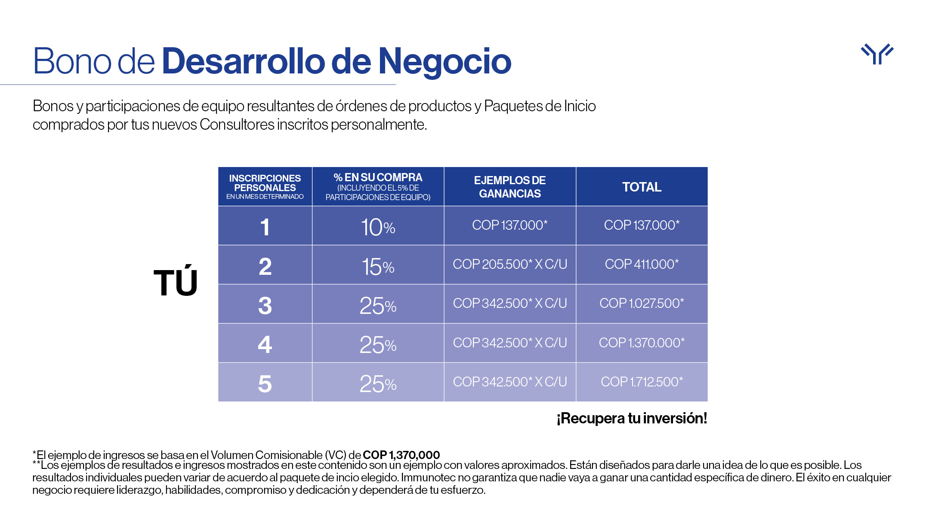
Notes:
Cuando un consultor que tu inscribiste, realice una compra, podrías recibir este bono y participaciones de equipo: COP 137.000*
El bono por órdenes de productos y Paquetes de Inicio comprados por tus nuevos Consultores podría ser de:
• 2 personas: COP 411.000*
• 3 personas: COP 1.027.500*
• 4 personas: COP 1.370.000*
• 5 personas: COP 1.712.500*
Debes inscribirte dentro del mismo mes
Es una de las formas de recuperar tu inversión y construir tu equipo
Tú ganas este bono cada vez que inscribes a un nuevo Consultor
No hay límite para la cantidad de personas que puedes inscribir mensualmente

Slide 14
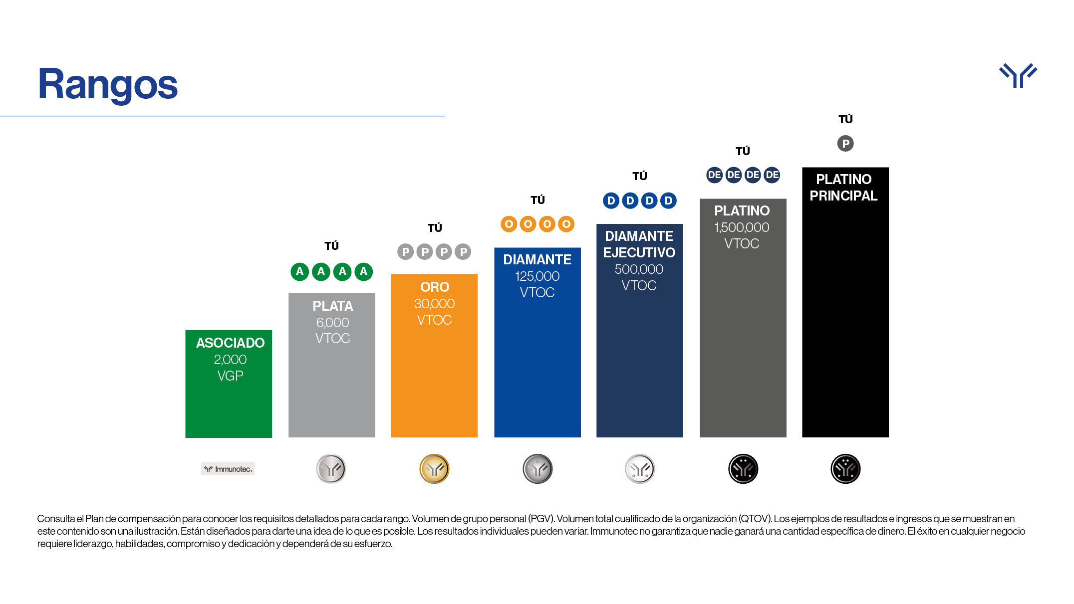
Notes:
Estos son los rangos necesarios para una carrera exitosa en Immunotec.
La acumulación mensual de puntos genera un avance de rango.
Ejemplo:
- Plata 6,000 Pts. | Oro 30,000 Pts. | Diamante 125,000 pts. Diamante Ejecutivo 500,000 Pts. | Platino 1,500,000 pts.
- Platino Principal es cuando un Platino tiene al menos un Platino en su organización.
Los puntos se generan a partir de las inscripciones de tu organización y las compras de todos tus Consultores y Clientes cada mes.
Puedes alcanzar el primer paso exitoso de tu negocio Immunotec, el rango Plata, formando 4 ramificaciones de rango Asociado.

Slide 15
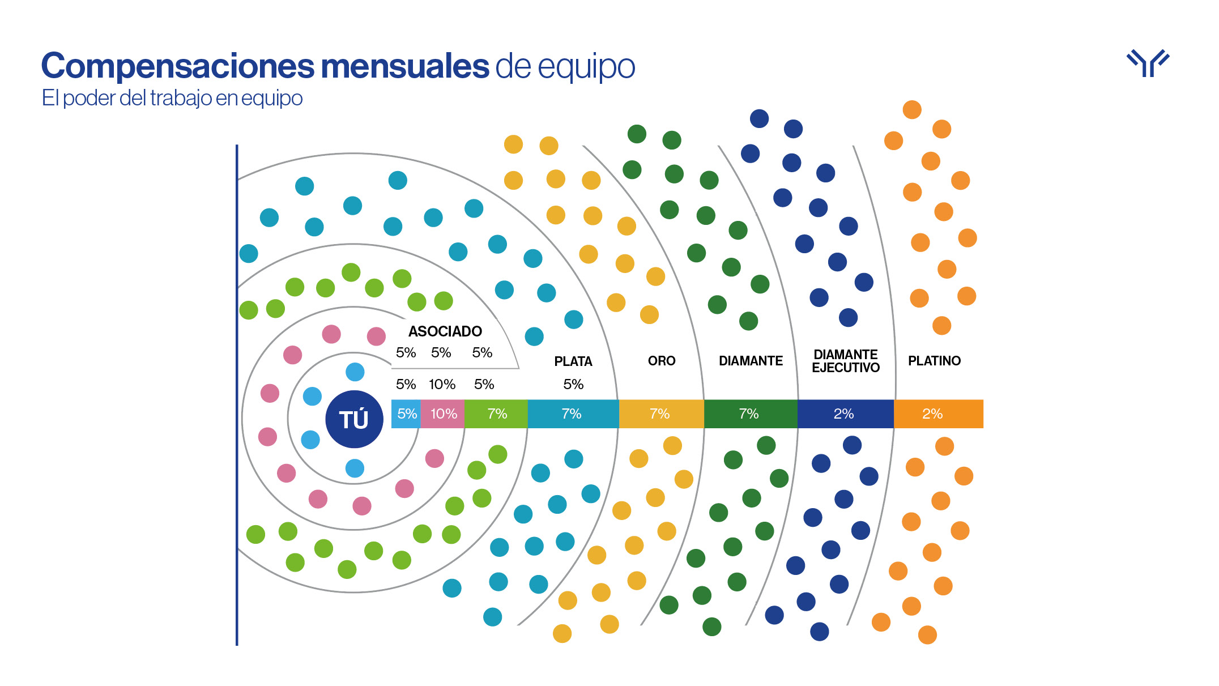
Notes:
Generas participaciones de equipo de las compras realizadas por Consultores y Clientes en tu organización.
Puedes ganar participaciones de actividades que generan puntos y tus ingresos dependen no solo de tus resultados personales, sino también de los de tu equipo.
En Immunotec, puedes generar ganacias con las compras realizadas por cientos o miles de personas.
Las participaciones de equipo te permiten alcanzar tus objetivos financieros desde un negocio que puede expandirse a otros países.

Slide 16
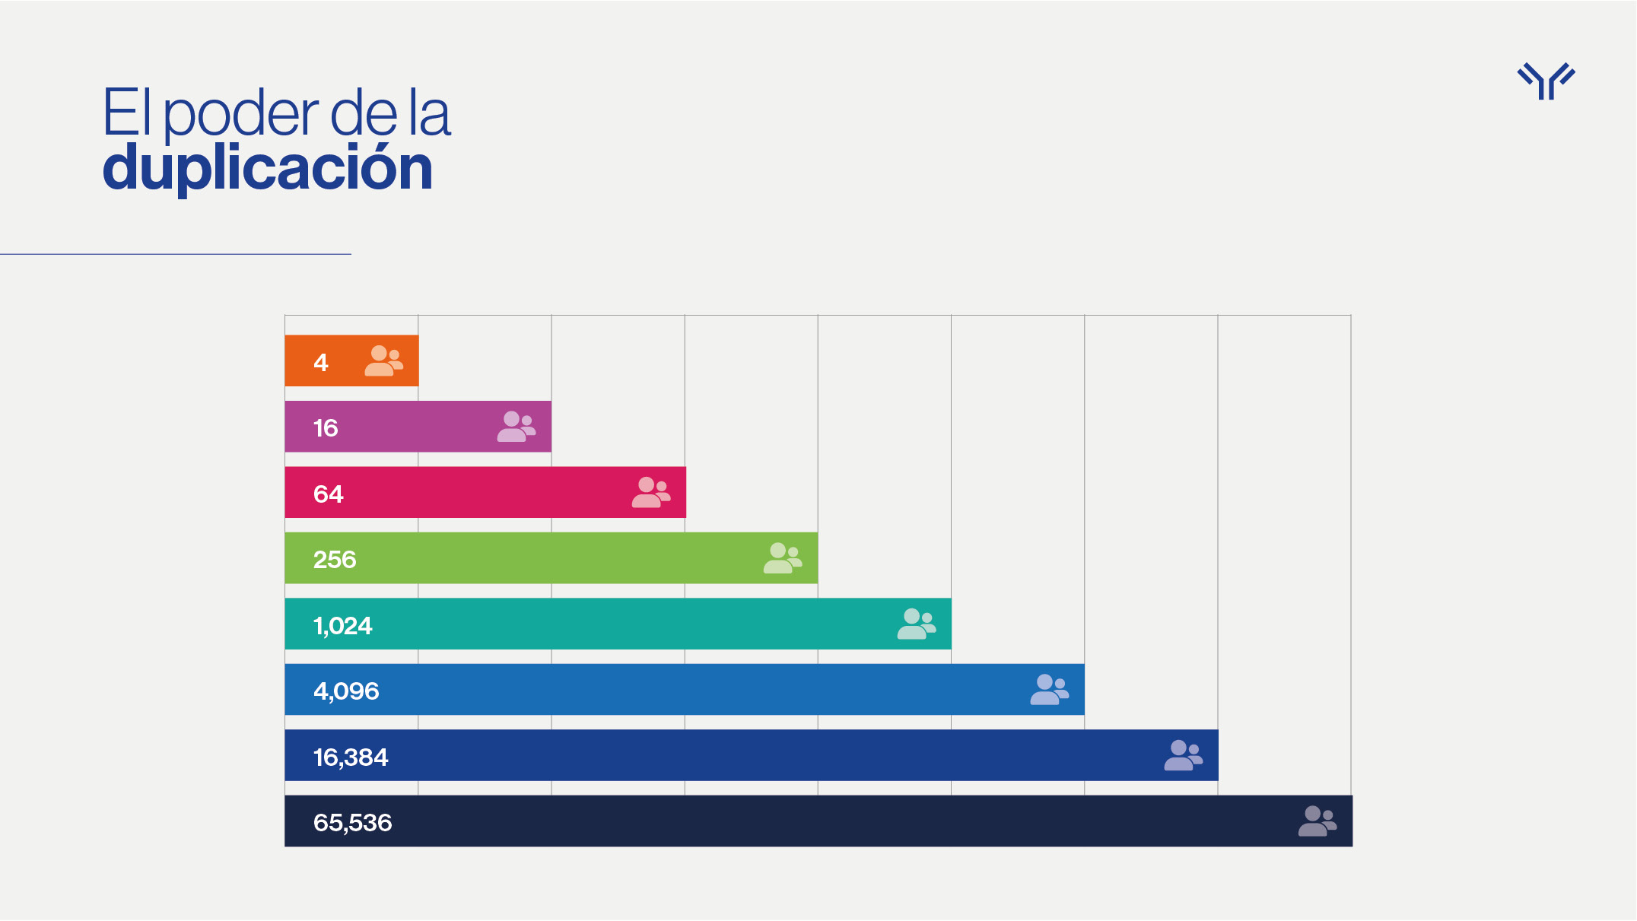
Notes:
Explica el poder de la duplicación en un modelo de 4 por 4. Lo que significa que cada Consultor recluta 4 Consultores que continúan comprando.
Esta ilustración muestra el poder exponencial del modelo de duplicación y la fortaleza de los ingresos residuales tanto en el ancho como en la profundidad de tu organización.

Slide 17
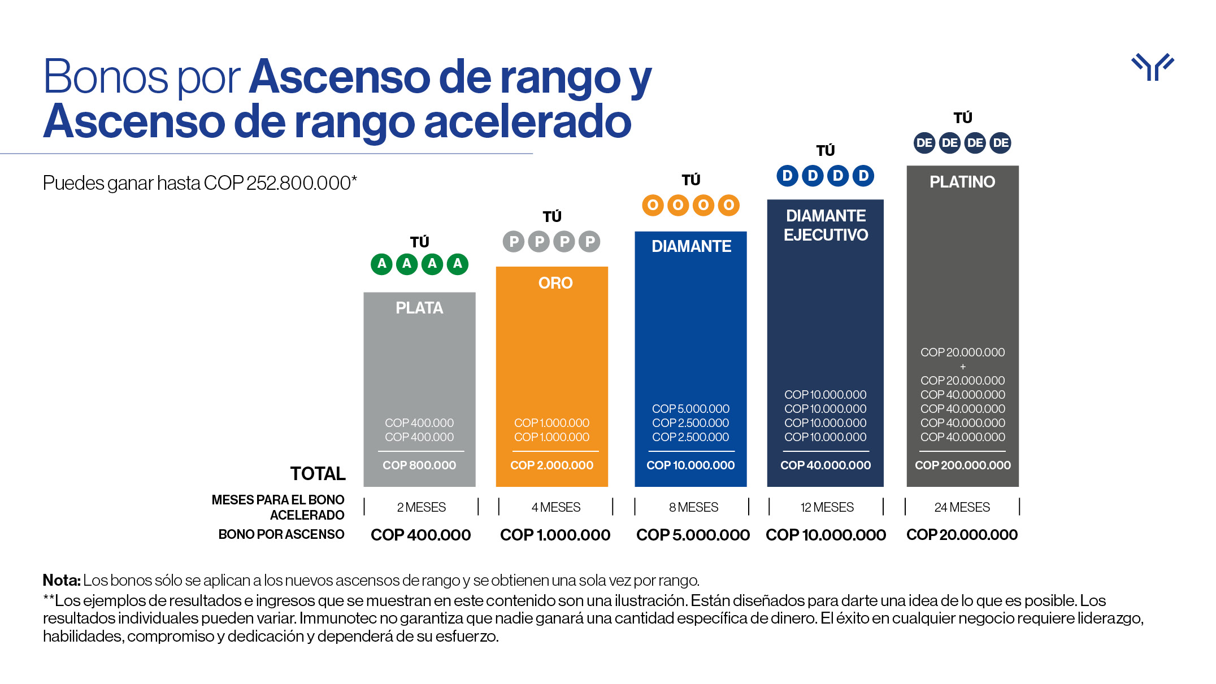
Notes:
Puedes ganar estos bonos subiendo cada rango.
El Bono de Ascenso, no importa cuánto tiempo te lleve lograrlo.
El Bono de Ascenso Acelerado se obtiene dentro de un tiempo asignado: - Plata 2 meses | Oro 4 meses | Diamante 8 meses Diamante Ejecutivo 12 meses | Platino 24 meses - Puedes obtener hasta COP 252.800.000* por alcanzar el rango Platino de manera acelerada.

Slide 18
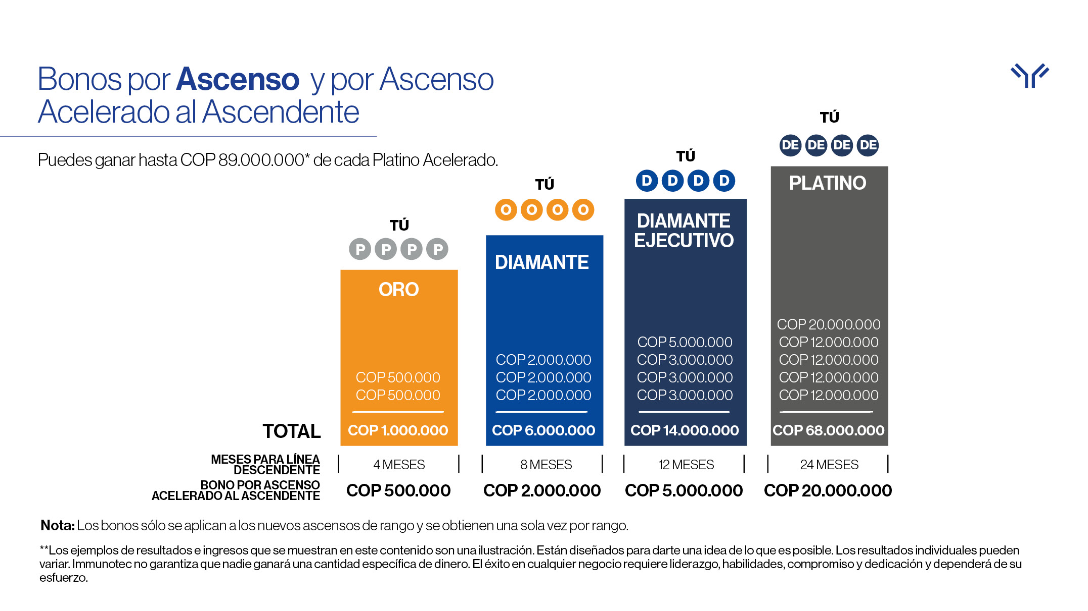
Notes:
Puedes obtener estos bonos una o tantas veces como un Consultor de tu equipo logre estos rangos.
El Bono de Ascenso al Ascendente se gana sin importar cuánto tiempo le tome al Consultor de línea descendente alcanzar y volver a calificar en el nuevo rango.
El bono de Ascenso Acelerado al Ascendente se obtiene dentro de un tiempo asignado: - Oro 4 meses | Diamante 8 meses | Diamante Ejecutivo 12 meses | Platino 24 meses - Puedes obtener hasta COP 89.000.000* por cada Platino en tu organización
Recibes este bono cuando alguien en tu organización alcanza un nuevo rango y tú eres el primer Consultor de línea ascendente con el mismo rango o superior.
Este bono fomenta el trabajo en equipo y ayuda a construir una estructura sólida dentro de tu negocio Immunotec.

Slide 19
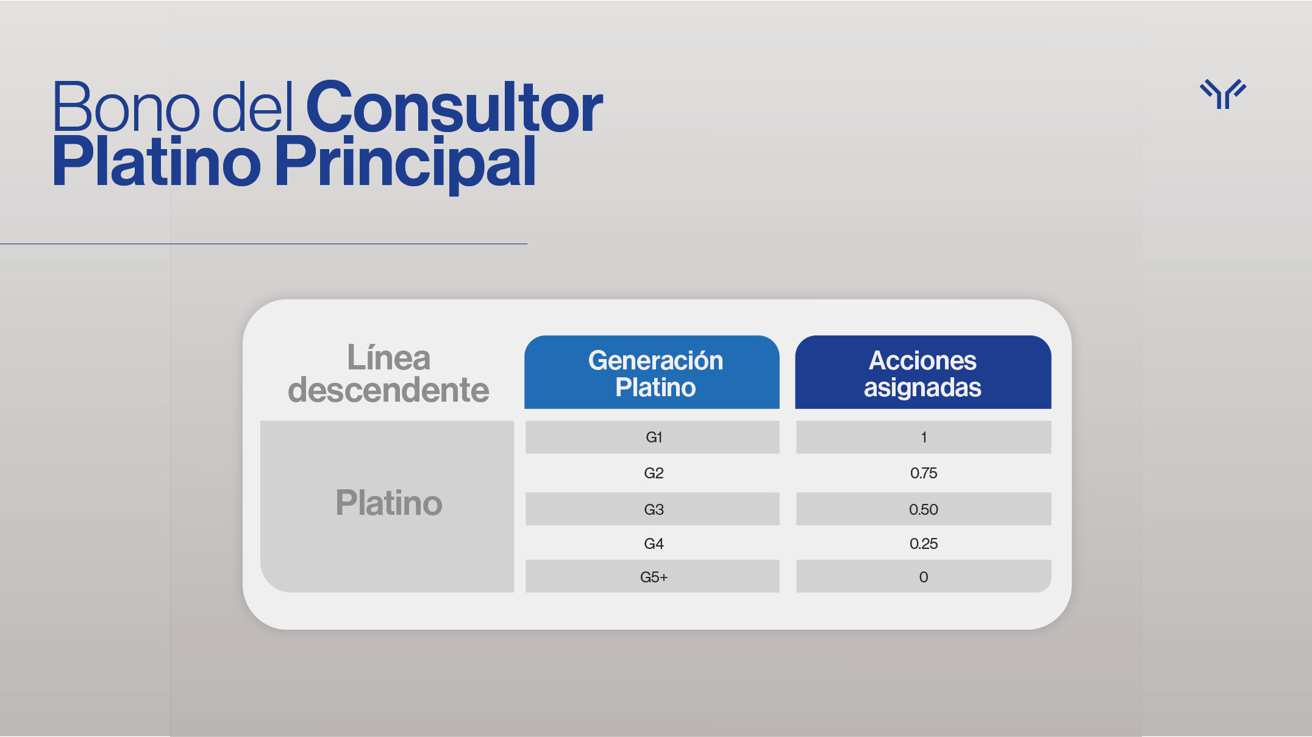
Notes:
Cuando un Consultor Platino remunerado promueve a un Consultor Platino pagado en su línea descendente, califica como Consultor Platino Principal y será elegible para participar en un grupo progresivo que le permitirá compartir, mensualmente, hasta el 0.5% del Volumen Total Comisionable (VTC) de toda la compañía.

Slide 20

Notes:
Tienes un extraordinario equipo de líderes que te ayudarán a tener éxito.
Lanza un exitoso negocio con Clientes y con Consultores.
Estamos listos para comenzar este negocio juntos.
Comparte tu testimonio personal y muestra un video de un Consultor exitoso.

Slide 21
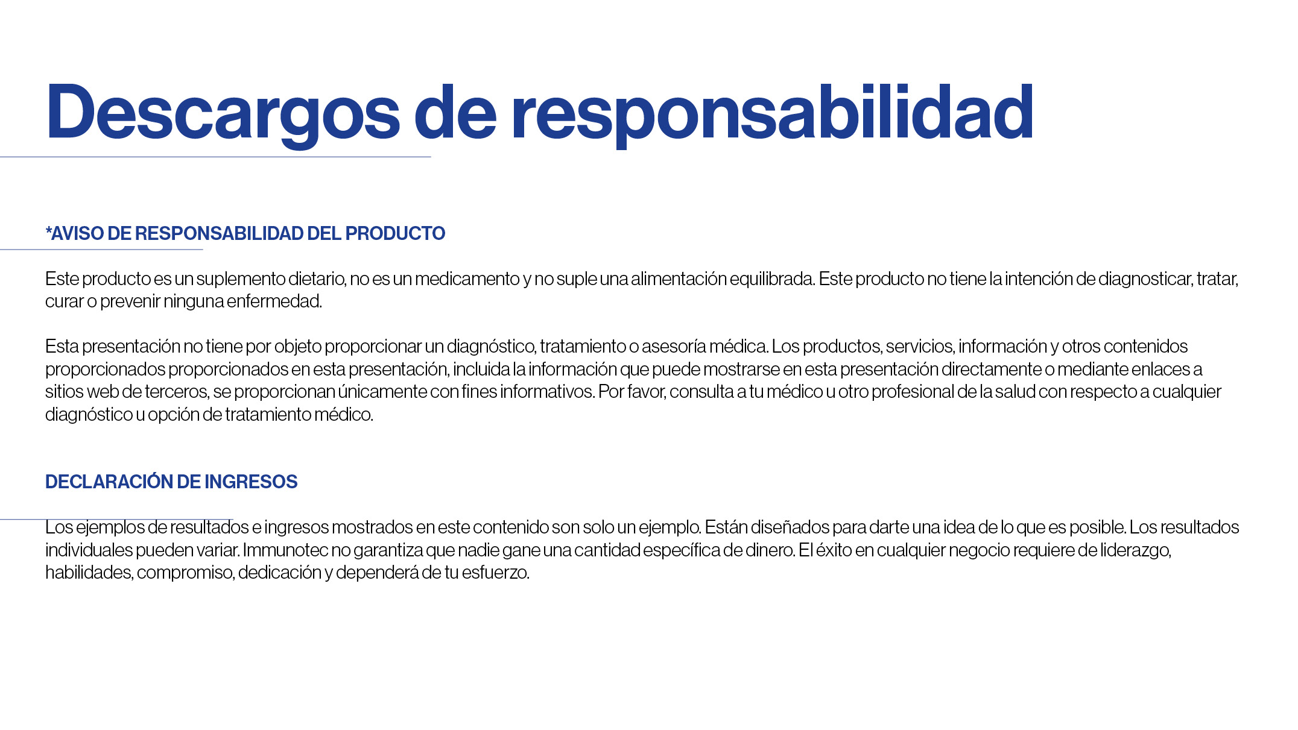

Slide 22



